Slide 1
KVÍZ – OPAKOVÁNÍ TEMPERAMENT, CHARAKTER
SILNÝ |  | POMALÝ | FLEGMATIK
SILNÝ | NEVYROVNANÝ | RYCHLÝ
SILNÝ
 |  | POMALÝ

Slide 2
KVÍZ – TEMPERAMENT A CHARAKTER
2. Popište vlastními slovy, co rozumíte pod pojmem SANGVINIK.
3. Jaké povolání je vhodné pro cholerika?
4. Jaké jsou hlavní rozdíly mezi extroverzí a introverzí? Jmenuj alespoň tři.
5. Která výpověď nejlépe popisuje charakter? Charakter zahrnuje:
A) morální, etické a estetické hodnoty
B) morální hodnoty, etické hodnoty a postoje
C) morální, etické a estetické hodnoty a zájmy
6. Jaký je rozdíl mezi temperamentem a charakterem

Slide 3
PSYCHICKÉ VLASTNOSTI – MOTIVY
Ing. Hedvika Boháčová

Slide 4
PSYCHICKÉ JEVY (psychika)
PROCESY
STAVY
VLASTNOSTI
vnímání, představivost, myšlení, paměť, učení, pozornost, fantazie
emoce - nálady, afekty, vášně
temperament, charakter, schopnosti, motivy, postoje, volní vlastnosti

Slide 5

MOTIVY
takové duševní projevy, které aktivizují
lidské chování
Motivy určují
Zaměření určité aktivity a tím i její obsah.
Intenzitu takové aktivity.
Délku jejího trvání.

Slide 6

MOTIVACE
Movere (lat.) = hýbat se, pohybovat se
„Souhrn činitelů, které podněcují, směrují a udržují chování člověka.“
(Hrabal, Pavelková, Man, 1984, str. 16).

Slide 7
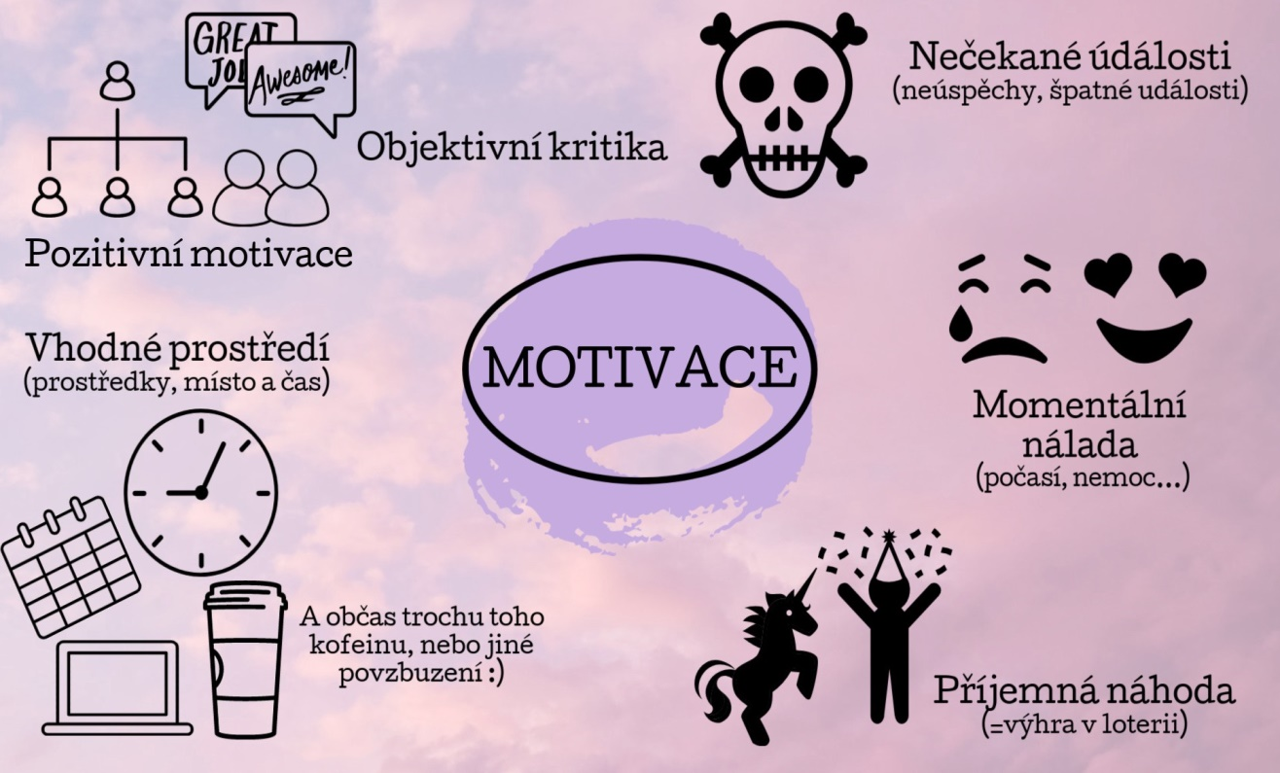
VARIANTY MOTIVŮ
Aktualizovaný – ten, který právě působí.
Potenciální – aktuálně existuje jako dispozice, která se za určitých okolností může uplatnit jako reálný motiv.

Slide 8

ZDROJE MOTIVACE
Vnitřní – potřeby (potřeba se stává
aktuálním osobním motivem).
Vnější – vnější podnět se stal subjektivně
významným, vyvolá vznik potřeby a ta
se stává motivem k jednání.

Slide 9

UDRŽENÍ MOTIVACE
https://www.youtube.com/watch?v=hteK98TlNr8

Slide 10
DRUHY MOTIVŮ
potřeby
zájmy, záliby, sklony
hodnoty
pudy
aspirace
cíle
ideály
zvyky

Slide 11
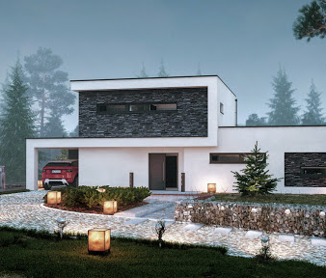

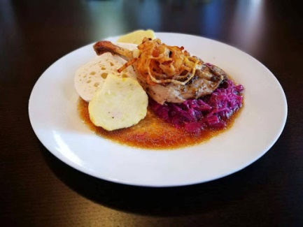
POTŘEBY
Potřeba je vlastnost organismu,
která pobízí k vyhledávání podmínek nezbytných k životu nebo k vyhýbání se podmínkám, které jsou pro život
nepříznivé.

Slide 12
ČLENĚNÍ POTŘEB
Vrozené – biologické – primární , jsou vrozené a mají je, za normálních okolností, všichni lidé (pudy).
Naučené – sociální – sekundární, vytvářejí se pod vlivem společnosti, ve které člověk žije a vyplývají z jeho pozice. Jsou diferencovanější a individuálně specifičtější.

Slide 13
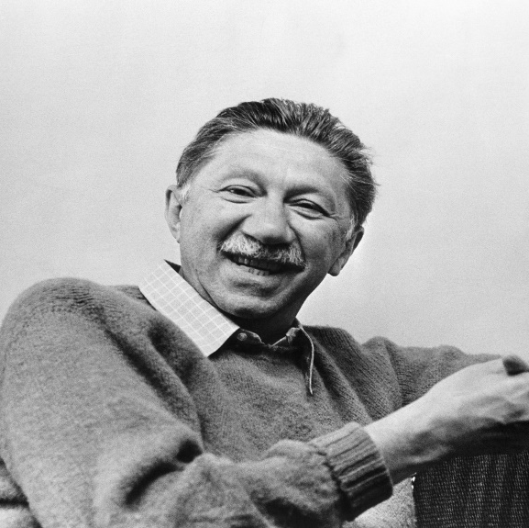
MASLOWA TEORIE POTŘEB
https://www.youtube.com/watch?v=r6XqZQUmDmQ

Slide 14
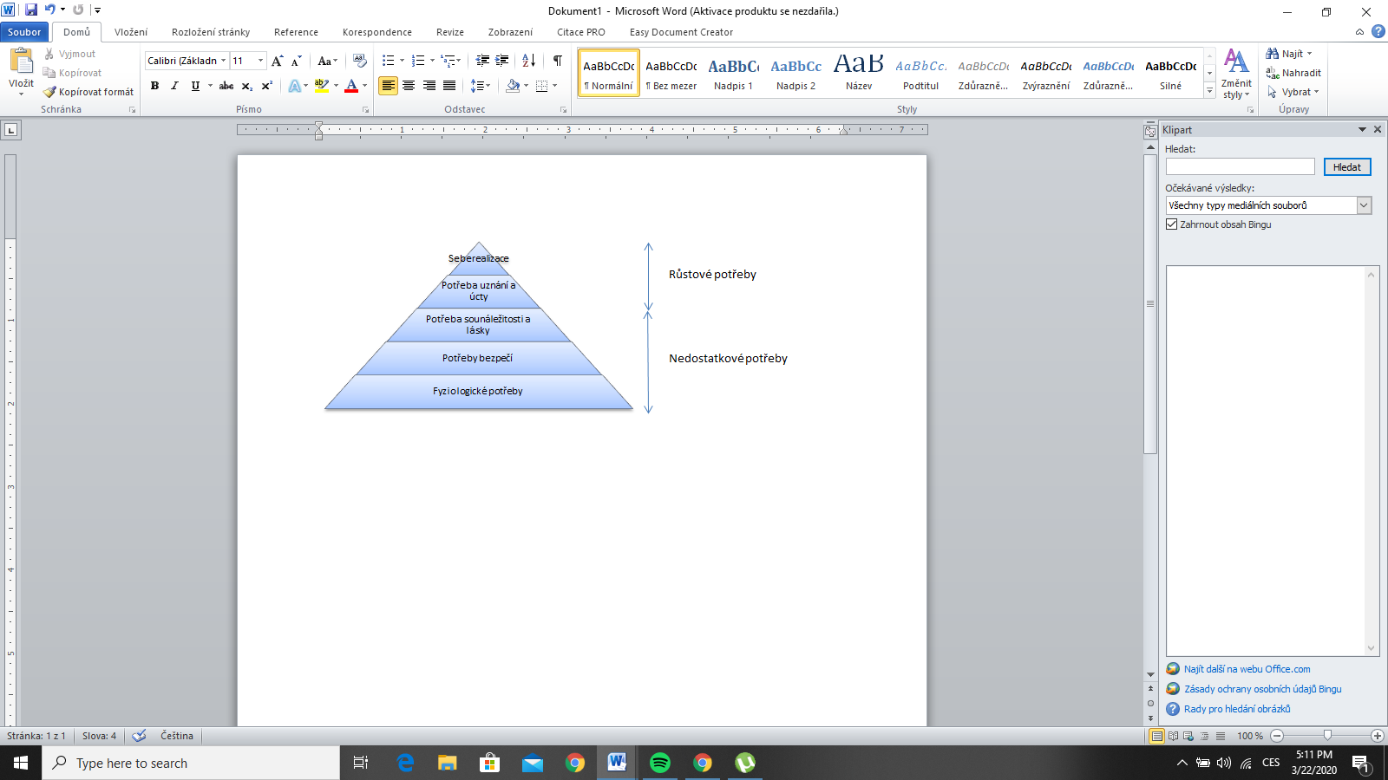
MASLOWA PYRAMIDA POTŘEB

Slide 15
FYZIOLOGICKÉ POTŘEBY
Jde o vůbec nejzákladnější potřeby, díky jejichž naplňování je člověk naživu.
Potřeby, které zajišťují udržení rovnovážného stavu našeho organismu (tzv. homeostáza).
Jezení, dýchání, pohyb, spánek, rozmnožování, vyměšování, nebo například potřeba smyslové stimulace a odstraňování bolesti..
Začne-li být některá z potřeb neuspokojena, tělo si velmi rychle vyžádá naši pozornost a úporně se hlásí o naplnění dané potřeby.

Slide 16

BEZPEČÍ A JISTOTA
Další silnou potřebou je vyhýbání se nebezpečí, neznámým a ohrožujícím podnětům.
Naplněním této potřeby je vyhledání jistoty, spolehlivosti a stability.
Patrné je naplňování této potřeby ve chvíli, kdy zabezpečujeme svá obydlí nebo uzavíráme pojistky. Jistotu vyhledáváme v otázkách svého zdraví, zaměstnání nebo rodiny.

Slide 17

SOUNÁLEŽITOST, LÁSKA
Potřeba, díky které udržujeme příbuzenské, partnerské a přátelské vztahy.
Touha po intimitě, potřeba někam patřit, milovat a být milován.
Spadá sem také život v komunitě lidí, se kterými nejsme jen pro pocit jistoty, ale právě pro pocit sounáležitosti.
Tato prostřední potřeba chrání člověka před samotou, depresemi a úzkostností.

Slide 18

UZNÁNÍ, SEBEÚCTA
Tato potřeba vychází z touhy člověka být uznán jak okolím, tak sám sebou.
Mohlo by se zdát, že uznávat sám sebe je jednoduché, ale dosáhnut opravdové a ryzí sebeúcty může být dlouhý životní proces.
Právě proto se tato potřeba nachází až téměř na vrcholu pyramidy. Ne každému se podaří tuto potřebu naplnit.

Slide 19
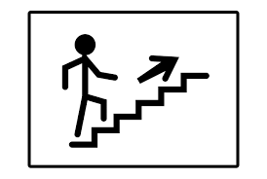
SEBEREALIZACE
Potřeba rozvinout svůj potenciál, své schopnosti a talent.
Potřeba osobnostního růstu, touha po vědění a estetických zážitcích.
Maslow definuje seberealizované osoby jako tvořivé, spontánní, bez předsudků, etické a nezávislé na vnějších autoritách.
Ne každý má předpoklady obstát v potřebách seberealizačního charakteru. Pokud ano, přichází naplňování těchto potřeb obvykle až po období středního věku. Podle Maslowa se podaří uspokojit své potřeby růstu pouze u 1 % lidí.

Slide 20
USPOKOJOVÁNÍ POTŘEB
Uspokojování nižších potřeb je předpokladem toho, aby nastoupily potřeby vyšší.
Pokud nejsou naplněny fyziologické potřeby, mají naprostou prioritu.
Je-li naše bezpečí ohroženo bezprostředně a silně, je potřeba bezpečí silnější než potřeba potravy (strach je silnější než hlad).

Slide 21

VYJÍMKY V HIERARCHII POTŘEB
U některých lidí může být trvale snížena potřeba aspirace díky deprivaci v minulosti.
Někteří lidé mají vysokou toleranci vůči frustraci základních potřeb.
Potřeba úcty může být silnější u některých lidí než potřeba lásky.

Slide 22
POTŘEBA ÚSPĚCHU
Výkonová motivace se obvykle utváří v raném dětství.
Pro rodiče dětí s vysokou potřebou úspěchu jsou dobré výkony a úspěchy ve škole či ve sportu důležitou hodnotou, kterou od nich potomci přebírají.
V ekonomicky silných kulturách jsou častým námětem pohádek, povídek a knížek pro děti výkonová témata – tvrdá práce.
V kulturách s občanskými nepokoji, stávkami nebo politickými demonstracemi mívá mladá generace velkou potřebu úspěšného výkonu.

Slide 23
ZÁJMY, ZÁLIBY, SKLONY
Zájem
získaný motiv, který se projevuje kladným vztahem člověka k předmětům nebo činnostem, které ho upoutávají po stránce poznávací nebo citové,
Projevuje se prováděním určité činnosti, pocitem uspokojení z ní
Záliba
vyhraněný, ústřední zájem.
Sklon
zaměření člověka k vykonávání určitých činností,
vyvíjejí se ze zájmů, ale nemusí se s nimi ztotožňovat tzn. nemusí vždy vyústit do sklonů (zájem o divadlo se nemusí pojit se sklonem hrát divadlo)

Slide 24
ZDROJE
ČÁP, Jan. MAREŠ, Jiří. Psychologie pro učitele. 1. vyd. Praha: Portál, 2001. 656 s. ISBN 80-7178-463-X.
NAKONEČNÝ, Milan. Psychologie téměř pro každého. 1. vyd. Praha: Academia, 2004. 318 s. ISBN 80-200-1198-6.
Gillernová, I. a kol.: Slovník základních pojmů z psychologie. Praha, Fortuna 1999
Hayesová, N.: Základy sociální psychologie. Praha, Portál 1998
Hayesová, N.: Aplikovaná psychologie. Praha, Portál 2003
obr. č. 1, 2, 3, 4, 5, 7, 8, 9, 10, 12, 13, 14, 15, 16, 18, 19 –http://office.microsoft.com[cit. 2012-09-22].
obr. č. 11 –Baroňová T. [cit. 2012-09-22]. Dostupný na WWW: http://www.sokolska33.cz/novinky/zkouskove-je-opet-tady-nezapominejte-jist-pit-a-odpocivat/attachment/verwirrungsbuchkind/
obr. č. 17 –vlastní tvorba
obr. č. 18 -Blog Articles: Matrix IQ Brain Teasers. [online]. [cit. 2012-09-05]. Dostupné z: http://generator.citace.com/dok/8ZQWyerLcjqzZDZ5?kontrola=1
Využití v psychoterapii: https://www.youtube.com/watch?v=0dds5yfGS-U
https://www.youtube.com/watch?v=hteK98TlNr8

